Slide 1
Церковное чтение. Интонация и смысл.
Иеромонах Павел (Коротких),
кандидат богословия
Web-site: www.dyak-oko.mrezha.ru

Slide 2
Невербальная коммуникация
Может ли мелодия передать смысл?
Колыбельная
Казачья песня

Slide 3
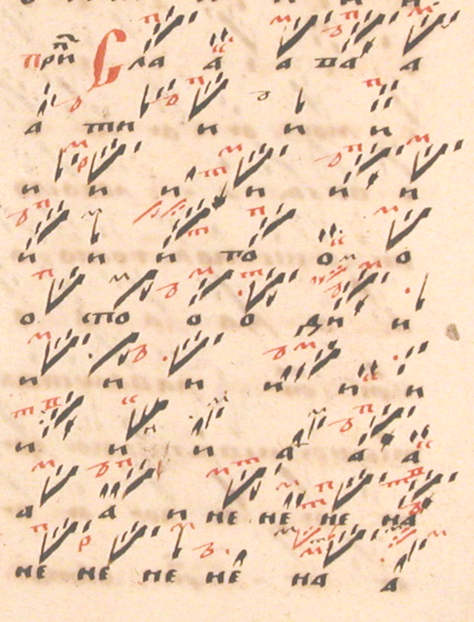
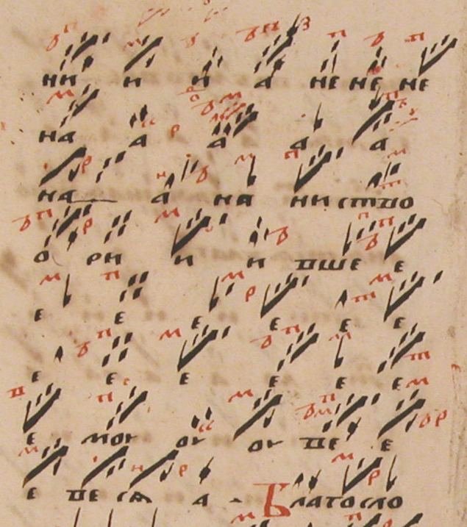
Кратимы
Аненайки, хабувы

Slide 4
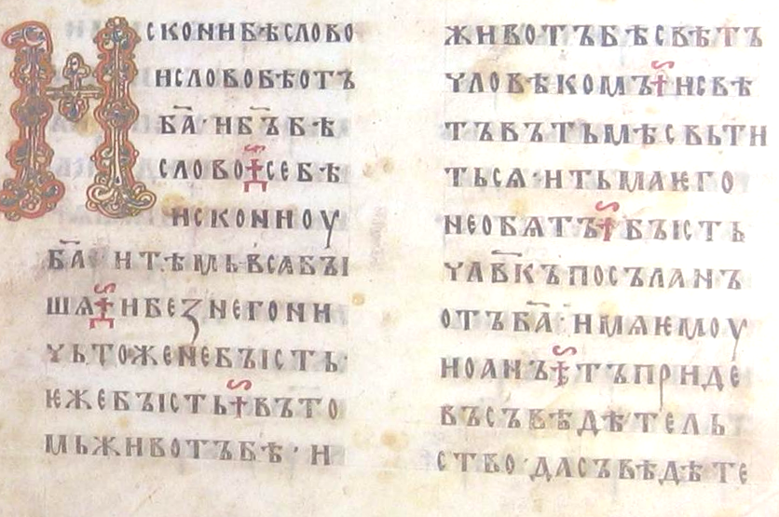
Экфонетические знаки (ἐκφωνέω - восклицаю, др. гр.)

Slide 5
Образцы чтения на погласицу
Апостол
Паремия
Шестопсалмие

Slide 6
Простейшая погласица – чтение псалмов.
Строение фразы
Икт Речитатив Концовка

Slide 7
Реформа патриарха Никона и последующие изменения традиции
Рационализация: текст и его смысл важнее интонации
Ликвидация хомонии в пении
Жесткая привязка певческих акцентов к ударениям в тексте
Нивелирование интонационного разнообразия в чтении

Slide 8
Что делать?
Изучение древнерусской (визант.) традиции, попытка реконструкции
Рационализация, отказ от многообразия форм
Самостоятельные эксперименты

